Slide 1
Использование NextGIS QGIS
для веб-гис обеспечения флешмоба
особо охраняемых природных территорий
"Дневник удачи. Эстафета подарков для ООПТ"
Надежда Владимирова
Анна Квашнина
Анна Андреева
Наталья Рогова

Slide 2
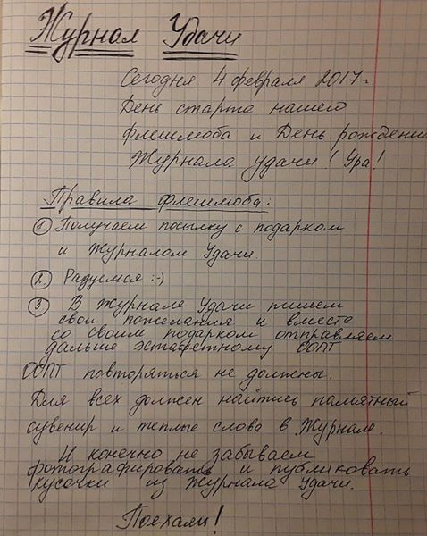
Идея флешмоба:
ООПТ России отправляют друг другу
Дневник Удачи
с пожеланиями и подарками
События на маршруте Удачи
освещаются в группе на Facebook
Передвижения Дневника Удачи
документируются и отслеживаются
на веб-карте

Slide 3

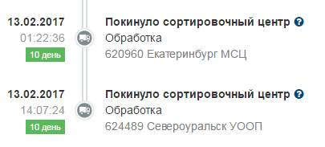
Задачи веб-гис:
Картографическое представление состава участников и потенциальных участников флешмоба (для информации и планирования маршрута)
2) Слежение за путем и местоположением Дневника удачи (по трекингу Почты России)
3) Ознакомление ООПТ с технологией веб-гис
4) Тестирование ПО от NextGIS в качестве инструмента для обмена информацией между ООПТ
5) Обновление слоя региональных ООПТ самими участниками

Slide 4
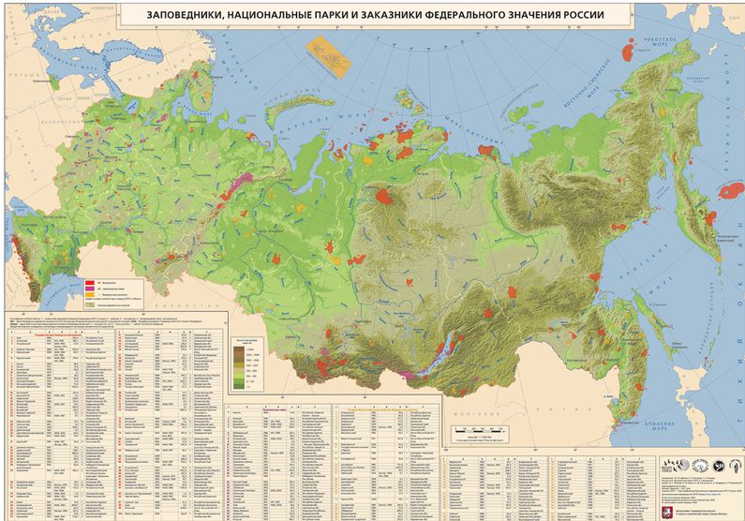
Исходные данные:
1) Векторные слои ООПТ федерального значения (обновленные на 2016 г.)
БД по федеральным ООПТ РФ, 2004-2011. © НП "Прозрачный мир", WRI, МСОЭС, ЦОДП

Slide 5
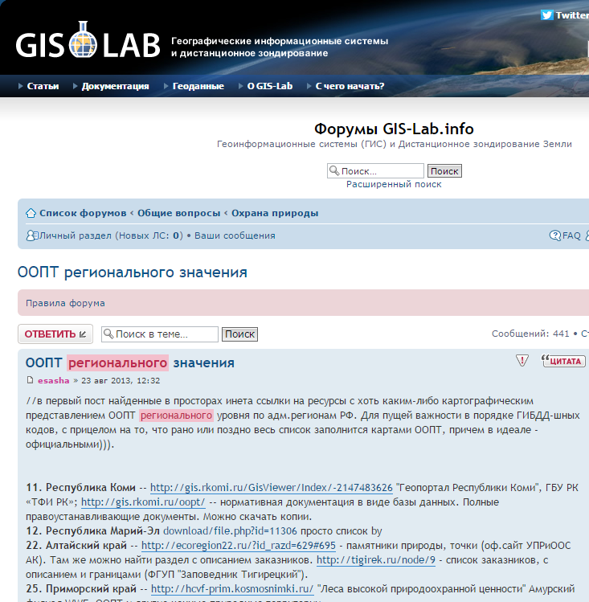
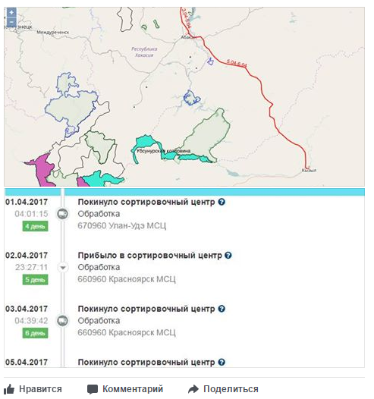
Исходные данные:
2) векторные слои ООПТ регионального значения с сайта gis-lab.ru
3) трекинг почтовых отправлений от
Почты России
4) Картографическая основа - OSM

Slide 6
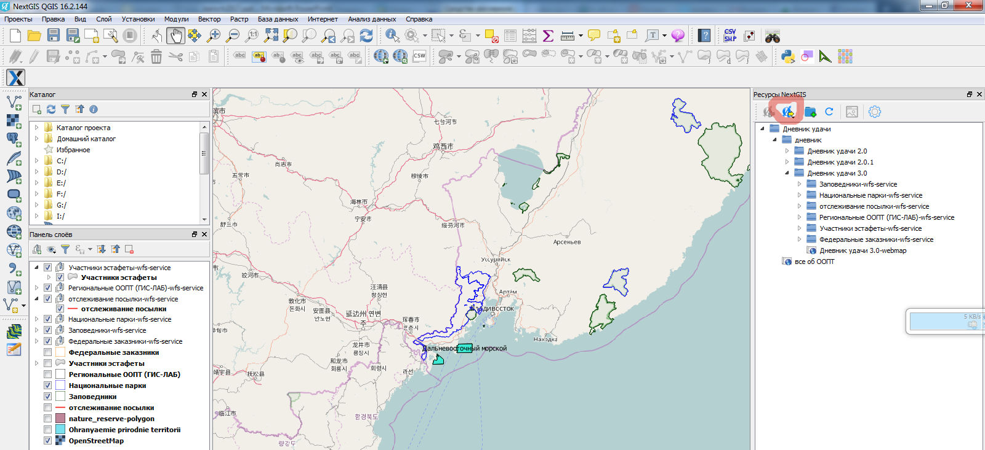
Почему NextGIS?
Простой и быстрый перенос карты из настольной ГИС в Web одной кнопкой

Slide 7
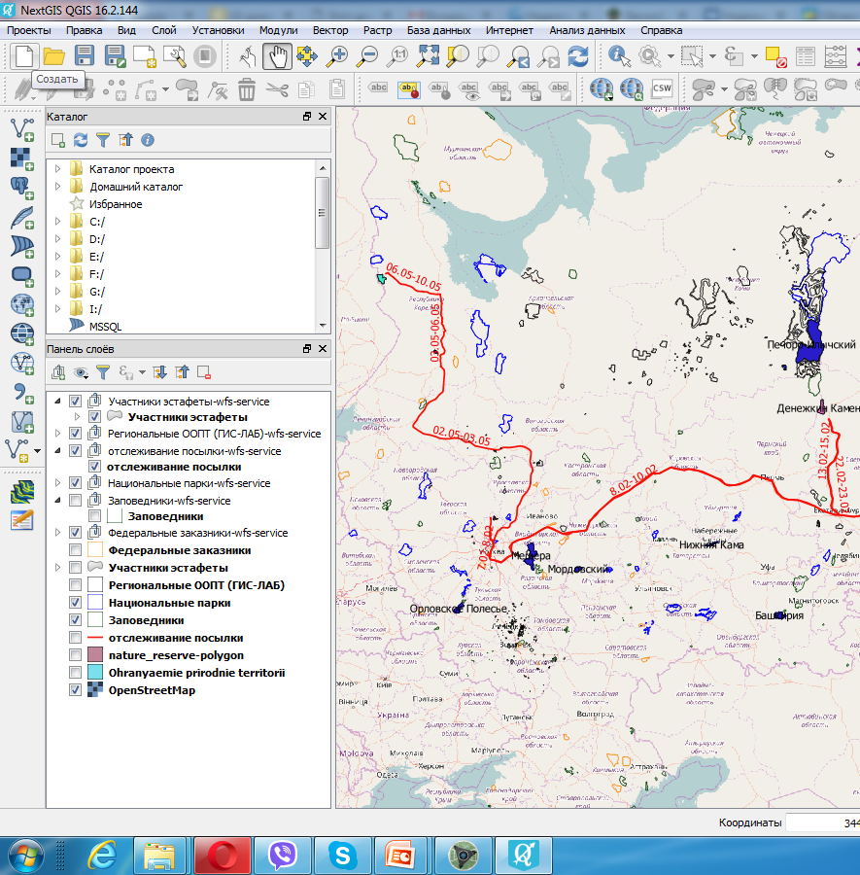
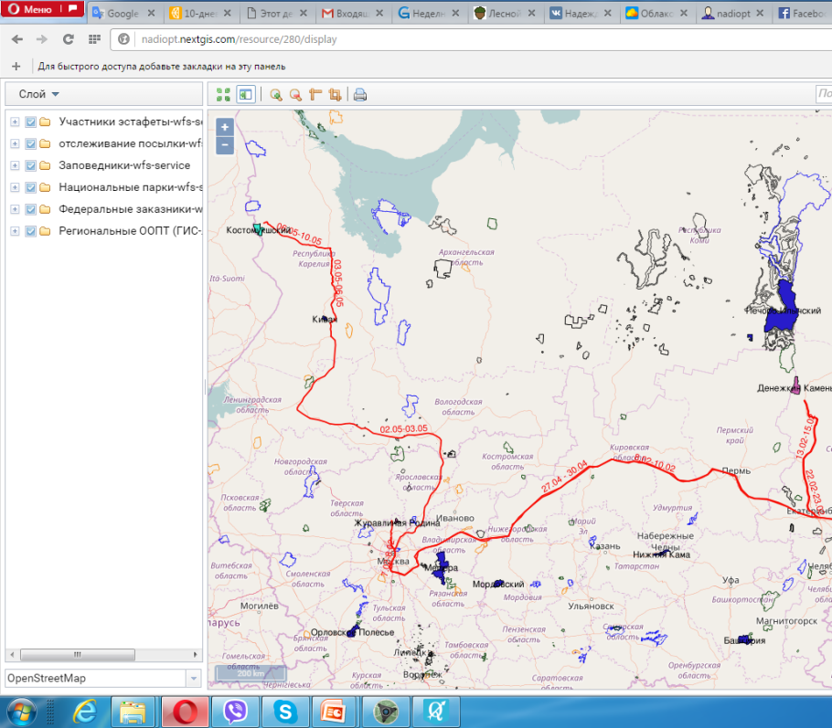
Почему NextGIS?
Сама карта полностью оформляется в настольной NextGIS QGIS и переносится в интернет с сохранением всех стилей и опций оформления

Slide 8
Почему NextGIS?
2. При редактировании слоев в настольной ГИС они автоматически обновляются на веб-карте. Для этого нужно подключить все слои с веб-карты в настольную карту в качестве WFS-сервисов.
3. ПО от NextGIS бесплатно, в т.ч. и сам сервер, на котором развернута веб-карта (с некоторыми ограничениями, например, нельзя разграничивать права пользователей и доменное имя дается в зоне nextgis.com).

Slide 9
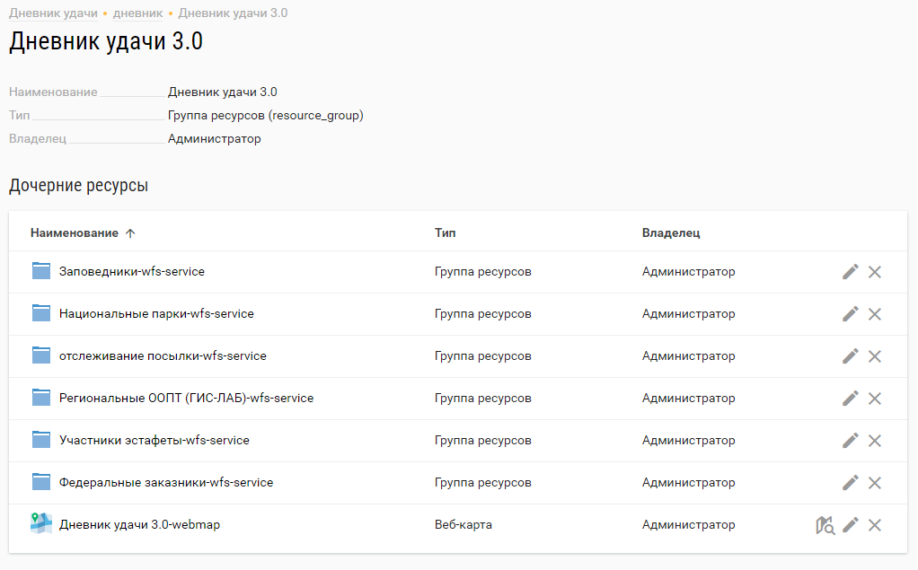
Взаимодействие настольной и серверной частей
Осуществляется путем установки всем участникам десктопного NextGIS QGIS, подключением к нему веб-карты «Дневник удачи». Все!
Администратор настраивает карту из веб-интерфейса. Также из веб-интерфейса можно добавить участникам ссылки на страничку в Фейсбуке ответственного за получение и отправку Дневника и фотографии подарков и пожеланий.

Slide 10
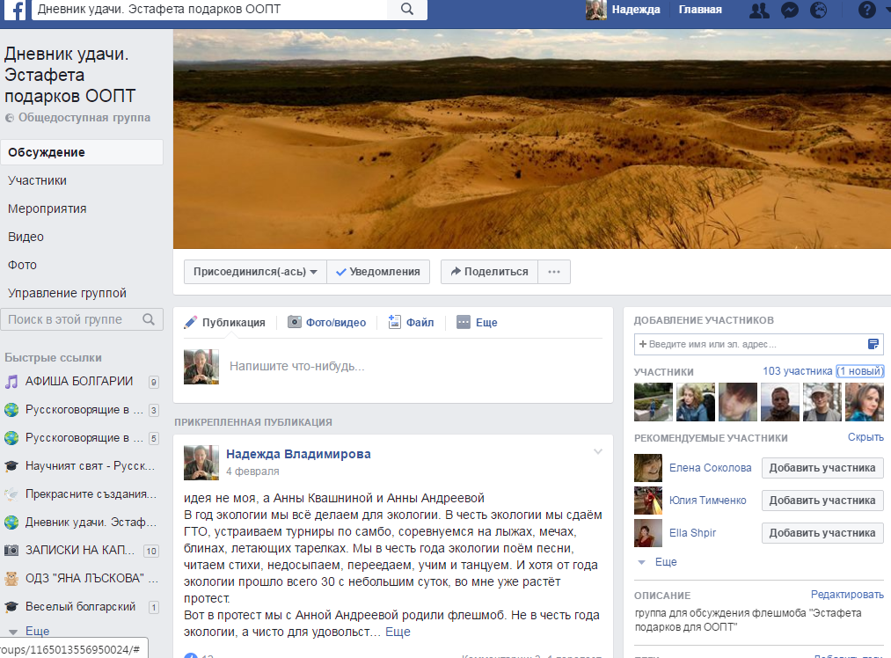
Группа «Дневник Удачи» в Facebook

Slide 11
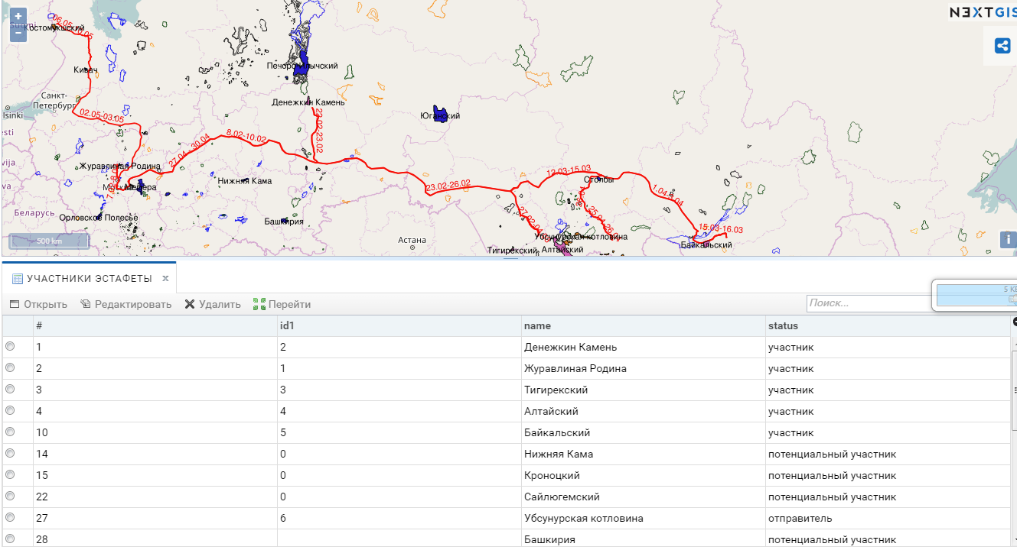
Участники эстафеты
23 участника – ООПТ России разного подчинения
5 ООПТ уже получило посылку Удачи, сейчас она на пути в Дальневосточный морской заповедник

Slide 12
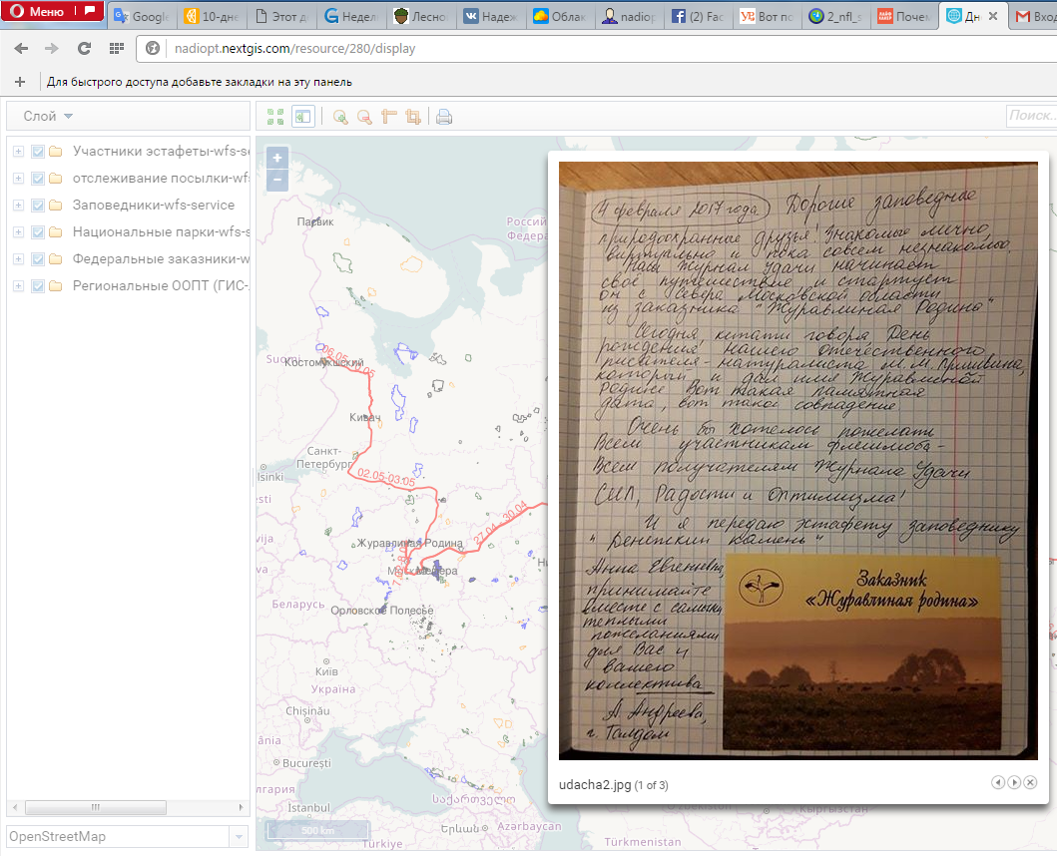
Участники эстафеты

Slide 13
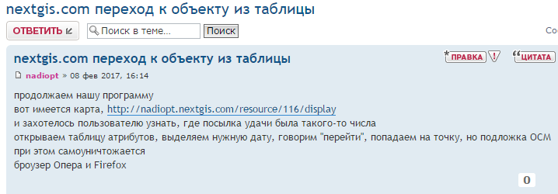
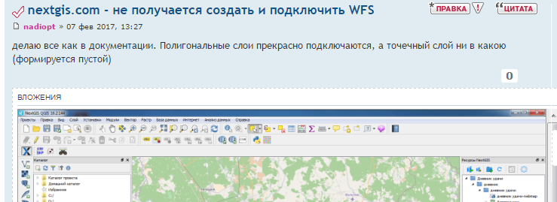
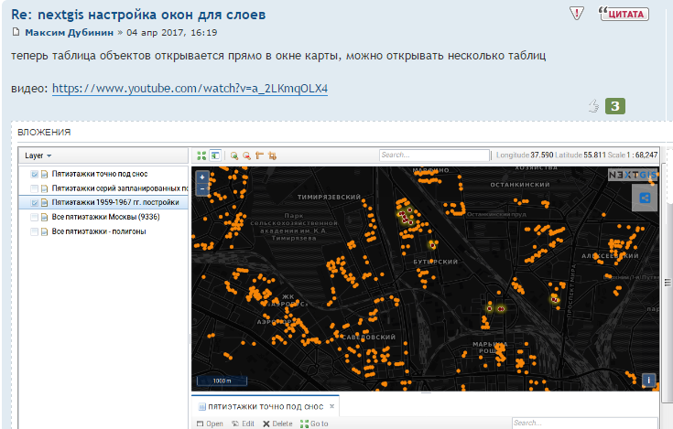
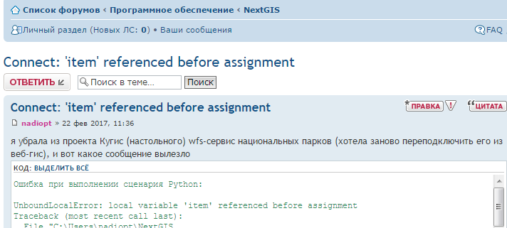
Взаимодействие с разработчиками ПО

Slide 14
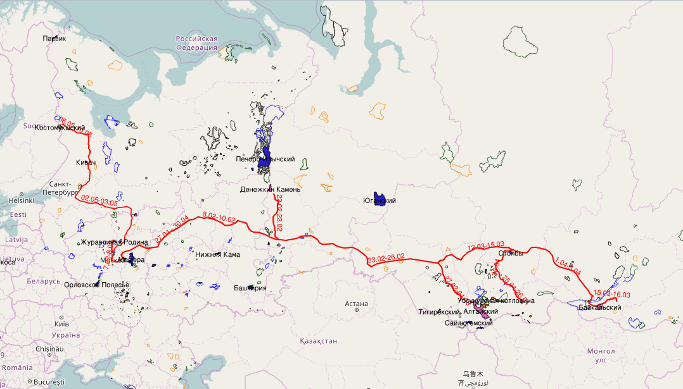

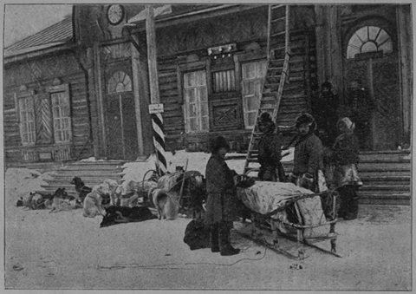


Путь Удачи
29 000 км

Slide 15
Путь Удачи

Slide 16
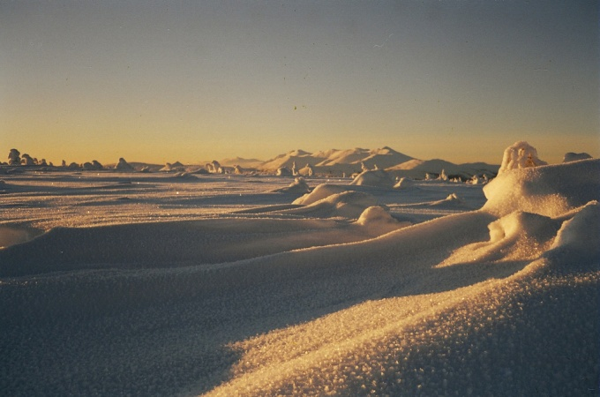
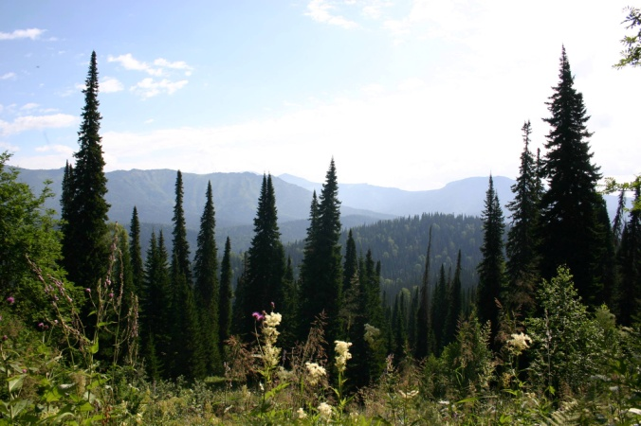
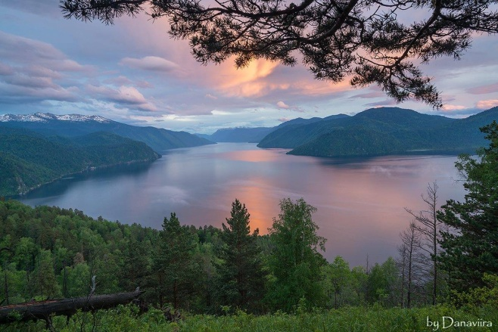
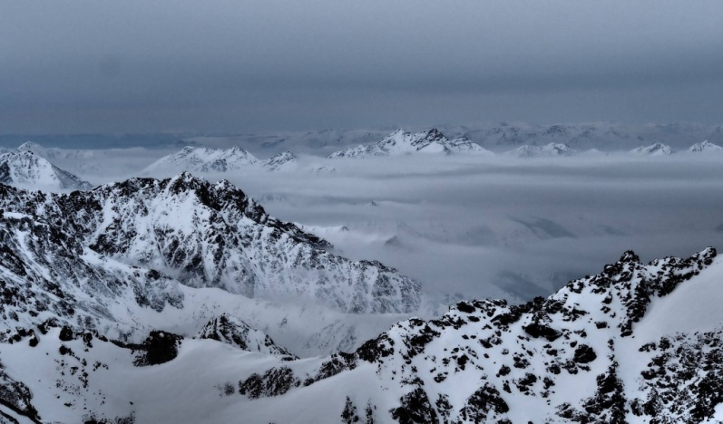
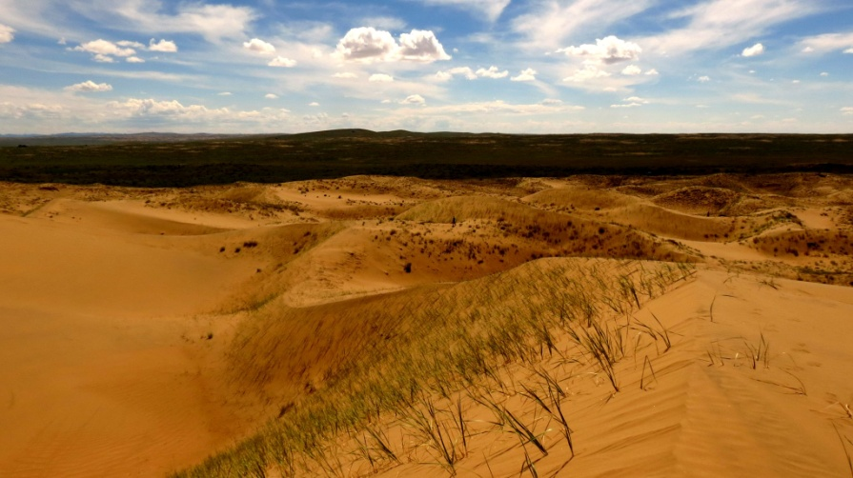
Путь Удачи

Slide 17
Выводы
Флешмоб успешно продолжается, не в последнюю очередь благодаря веб-карте
В дальнейшем, если участники заинтересуются, можно внедрять такую технологию уже во «взрослом» формате
Пока не удалось реализовать обновление карты региональных ООПТ (такой участник только один – Журавлиная Родина).

Slide 18
Явки-пароли
Группа Эстафеты Удачи: https://www.facebook.com/groups/1165013556950024/
Веб-карта передвижений Дневника: http://nadiopt.nextgis.com/resource/280/display
Сайт разработчика ПО: http://nextgis.ru
СПАСИБО ЗА ВНИМАНИЕ!
Автор дизайна презентации:
Ранько Елена Алексеевна, учитель начальных классов, МАОУ лицей №21, г. Иваново
Сайт: http://elenaranko.ucoz.ru/

